Slide 1

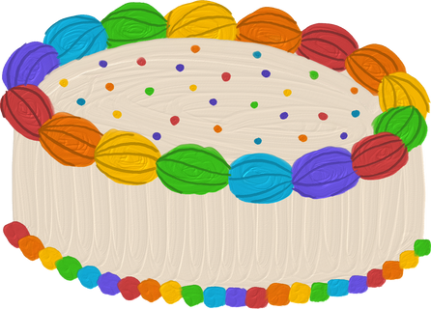







Steam
Xếp dán lá cờ

Slide 2



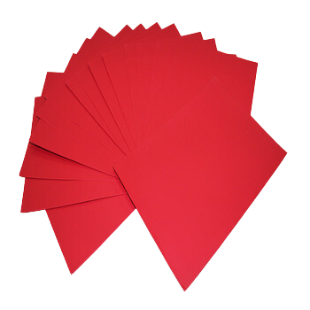




Nguyên vật liệu
Bìa màu
Hồ dán
Kéo
Ngôi sao vàng

Slide 3





Xếp, dán lá cờ
Chọn một hình chữ nhật màu đỏ xếp và dán vào tranh.

Slide 4

Xếp, dán lá cờ
Chọn một ngôi sao màu vàng, đặt giữa lá cờ và dán.

Slide 5

Quốc kỳ Việt Nam

Slide 6
Chúc các con
một giờ học bổ ích

